Slide 1
Клетки иммунной системы. Т- и В-лимфоциты, стадии их дифференцировки.

Slide 2
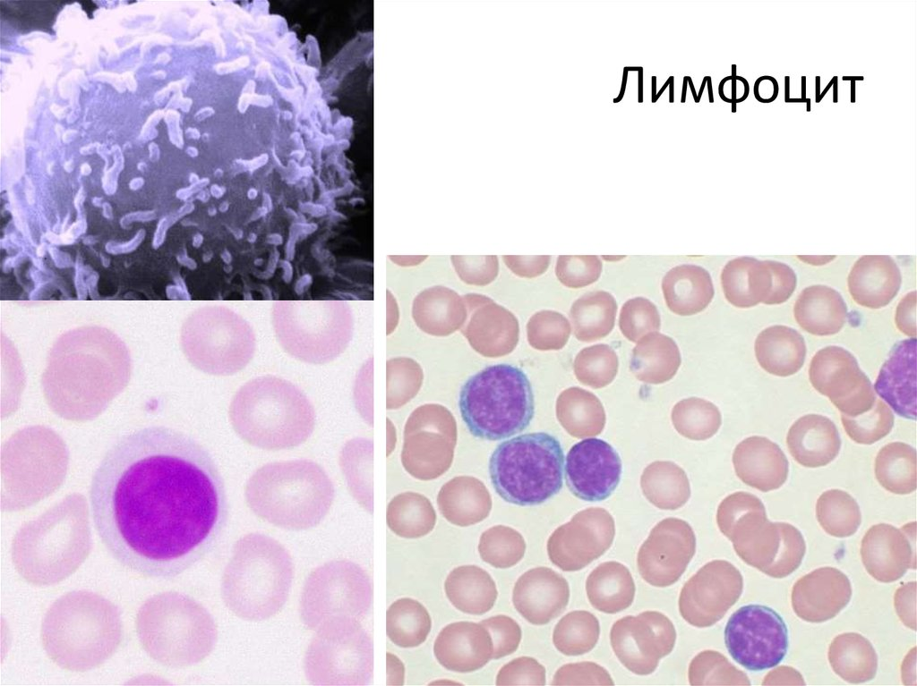
Лимфоциты — ключевые клетки адаптивного иммунитета. Они несут антигенраспознающие рецепторы и выполняют основные эффекторные и регуляторные функции. Лишь естественные киллеры, или NK-клетки, не способны распознавать индивидуальные антигены и относятся к клеткам врожденного иммунитета, занимая в нем обособленное место.

Slide 3
Специфическим признаком Т- и В-лимфоцитов является наличие на их поверхности антигенраспознающих рецепторов.
Популяции Т- и В-клеток имеют клональную структуру: в процессе дифференцировки каждая клетка приобретает рецептор уникальной специфичности. При встрече с антигеном и активации лимфоциты пролиферируют, образуя клон, каждая клетка которого несет рецептор точно такой же специфичности, что и «материнская» клетка. Клетки разных клонов отличаются по структуре и специфичности антигенраспознающих рецепторов.
Т-лимфоциты дифференцируются в тимусе, а В-лимфоциты - в костном мозге.

Slide 6
В-лимфоциты
Молекула иммуноглобулина (Ig) способна связывать антиген (АГ), как в растворе, так и в иммобилизированном на клетке состоянии, но для формирования полноценного антигенраспознающего рецептора, BCR, необходимо еще 2 полипептида, называемые Igα (CD79a) и Igβ (CD79b). Igα и Igβ имеют по 1 внеклеточному домену, которым они связаны с тяжелыми цепями иммуноглобулинового компонента BCR.
Обе полипептидные цепи встроены в мембрану В-лимфоцита. Их цитоплазматическая часть контактирует с тирозинкиназами Fyn, Lck, Blk, что позволяет им участвовать в передаче сигнала о связывании антигена внутрь клетки.

Slide 7
Дифференцировка В-лимфоцитов
Дифференцировка В-лимфоцитов происходит из общей лимфоидной клетки-предшественника, включая несколько этапов и процессов:
-перестройку генов иммуноглобулинов и интеграцию их продуктов в клеточный метаболизм;
-экспрессию генов молекул, обеспечивающих проведение сигнала с BCR внутрь клетки;
-экспрессию генов мембранных молекул, необходимых для взаимодействия с другими клетками (Т-лимфоцитами и фолликулярными дендритными клетками (ФДК));
-экспрессию на мембране корецепторных комплексов.

Slide 8
Этапы лимфопоэза В2-лимфоцитов
-общая лимфоидная клетка-предшественник (экспрессируются несколько молекул адгезии, удерживающих ее в костном мозге)
-ранняя проВ-клетка (экспрессируются также рецептор для первого фактора роста стволовой кроветворной клетки (СКК)),
-поздняя проВ-клетка (происходит трансляция полипептида тяжелой цепи, он экспрессируется на мембране в составе пре-В-рецептора, экспрессирует рецепторы для цитокинов ИЛ-7, SDF-1, вызывающих пролиферацию и накопление «полуклонов» В-лимфоцитов с уже известной специфичностью по тяжелой цепи, но еще не известной по легкой),
-преВ-клетка (большая преВ-клетка I и малая преВ-клетка II, происходит перестройка V-J-генов иммуноглобулинов легких цепей),
-незрелый В-лимфоцит (уже экспрессируется определенный BCR, содержащий L-цепь, μ-цепь, Igα и Igβ). На этой стадии начинается развитие толерантности к собственным тканям.
3 механизма толерантности:
-делеция аутореактивных клонов и негативная селекция (связывание мембранного АГ с незрелой В-клеткой (экспрессирует IgM-BCR, без IgD-BCR) служит сигналом для ее апоптоза, таким образом, удаляются В-лимфоциты, несущие АГ-распознающие рецепторы, способные связывать белки собственных тканей),
-анергия (ареактивность, проведение сигнала от BCR блокируется и лимфоцит не активируется; в периферических тканях лимфоциты, реактивные к аутоантигенам также вступают в состояние ареактивности),
-редактирование рецептора по антигенной специфичности (происходит в небольшой части незрелых В-клеток; связывание IgM-BCR с АГ служит сигналом для запуска повторной рекомбинации VDJ/VJ, образующаяся комбинации может не быть аутореактивной).
Маркер завершения В-лимфопоэза-образование зрелого наивного В-лимфоцита, готового к входу из костного мозга в кровь-одновременная экспрессия 2 типов BCR – IgM и IgD (причем IgD больше, чем IgM).

Slide 10
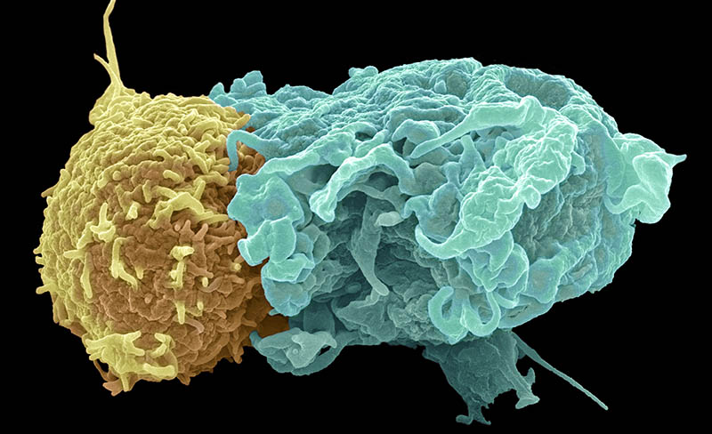
Т-лимфоциты
Основная задача Т-лимфоцитов - распознавание чужеродных или изменённых собственных антигенов в составе комплекса с молекулами гистосовместимости (MHC). Если на поверхности своих клеток будут представлены чужеродные или изменённые свои молекулы, Т-лимфоцит запускает их уничтожение.
В отличие от B-лимфоцитов, не продуцируют растворимых форм антигенраспознающих молекул. И большинство Т-лимфоцитов не способны распознавать и связывать растворимые антигены.

Slide 12
Для активации лимфоцита необходима кластеризация АГ-распознающих рецепторов и корецепторов, т.е. «сшивка» нескольких рецепторов одним антигеном. В проведении сигнала большую роль играют процессы активации тирозинкиназ и тирозинфосфатаз (фосфорелирование/дефосфорелирование белков по остатку тирозина) и других киназ. Активационный сигнал включается при связывании TCR с комплексом МНС-пептид при участии корецептора CD28.

Slide 13
Дифференцировка Т-лимфоцитов.
- Тимоциты дифференцируются из клетки-предшественника, которая еще вне тимуса экспрессирует CD7, CD2, CD34 и цитоплазматическую форму CD3.
- Коммитированные к дифференцировке в Т-лимфоциты клетки-предшественники мигрируют из костного мозга в субкапсулярную зону коры тимуса, где пролиферируют. На них появляются мембранные молекулы CD44 и CD25.
- Затем клетки перемещаются вглубь коры тимуса, молекулы CD44 и CD25 исчезают с мембраны. Начинается перестройка генов β-, γ-, δ-цепей TCR.
Если гены γ-, δ-цепей успевают продуктивно, т.е. без сдвига рамки считывания, перестроиться раньше, т.е.чем гены β-цепи, то лимфоцит дифференцируется как γδТ. В противном случае происходит экспрессия β-цепи на мембране. Клетки начинают пролиферировать и экспрессировать одновременно CD4 и CD8 – дважды позитивные тимоциты. Затем клетки перестают делиться и начинают перестраиваться гены α-цепи. После чего происходит экспрессия TCR с каждым новым вариантом α-цепи и отбор (селекция) тимоцитов по силе связывания с комплексом МНС-пептид на мембранах эпителиальных клеток тимуса:
- позитивная селекция: погибают тимоциты, не связавшие ни одного из доступных комплексов МНС-пептид (погибает до 90% клонов).
- негативная селекция уничтожает клоны тимоцитов, связывающие комплексы МНС-аутопептид со слишком высокой афинностью (элиминация 10-70% клеток, прошедших позитивную селекцию).
- тимоциты, связавшие какой-либо из комплексов МНС-пептид с правильной, т.е. средней по силе афинностью, выживают и продолжают дифференцировку.
На короткое время с мембраны тимоцитов исчезают обе корецепторные молекулы CD4 и CD8, а затем экспрессируется она из них. Тимоциты, распознавшие пептид а комплексе с МНС-I экспрессируют корецептор CD8, а МНС-II-корецептор CD4. На периферию выходят CD4:CD8=2:1.
CD8⁺Т-клетки играют роль цитотоксических Т-лимфоцитов - распознают и непосредственно убивают клетки, модифицированные вирусом, опухолевые или другие измененные.
функциональная специализация CD4⁺Т-клеток разнообразна. Значительная часть становится хелперами (помощниками), взаимодействующими с В-, Т-лимфоцитами и другими клетками при прямом контакте или через растворимые факторы (цитокины). В определенных случаях могут развиваться CD4⁺ЦТЛ (таких много у больных с синдромом Лайела).

Slide 14
